Slide 1


TRƯỜNG TIỂU HỌC ÁI MỘ A
Bài giảng điện tử Tiếng Việt lớp 1
Tên bài: iên – iêt (tiết 1)

Slide 2
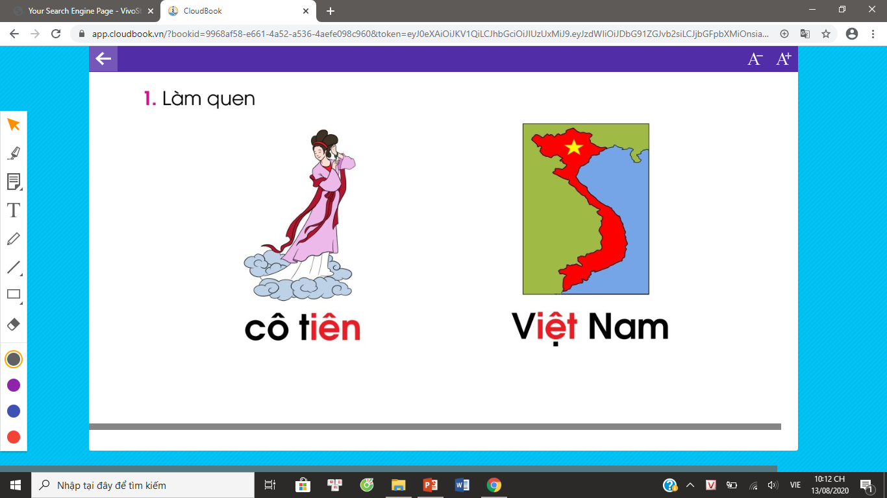
tiên
tiên
t
iên
cô tiên
(tờ - iên - tiên)
iên

Slide 3
Việt
iêt
Việt
Viêt
.
Việt Nam
iêt
(vờ - iêt - viêt - nặng - việt)

Slide 4


Slide 5
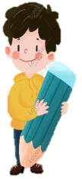
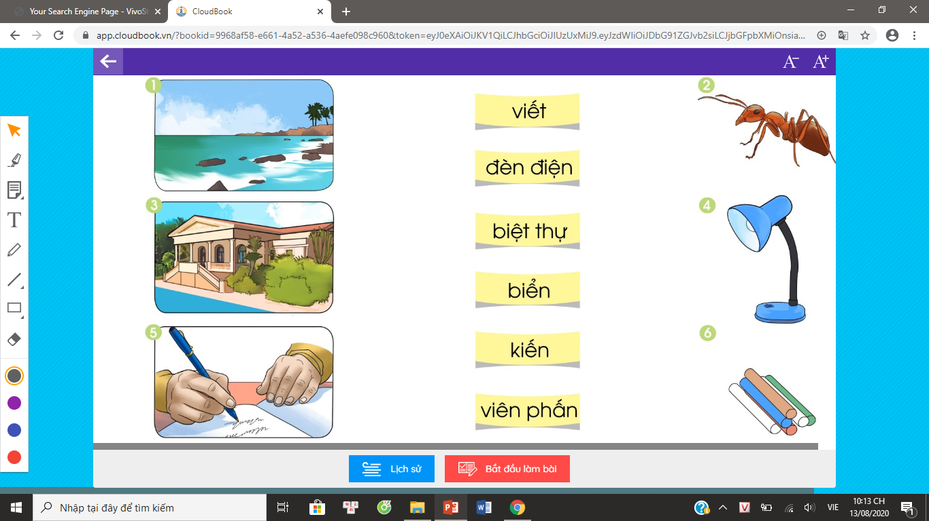
Nối

Slide 6
Những tiếng có chứa vần iên
miến, liên, kiên, …
Những tiếng có chứa vần iêt
kiết, kiệt, liệt, xiết,…

Slide 7





Chào các con!

